Slide 1
Teori Pembelajaran dalam Matematika
Teori pembelajaran matematika membahas bagaimana siswa belajar matematika dengan efektif. Teori ini membantu guru memahami proses pembelajaran dan merancang kegiatan belajar yang menarik.
by Mutiawati Abakar
MA

Slide 2
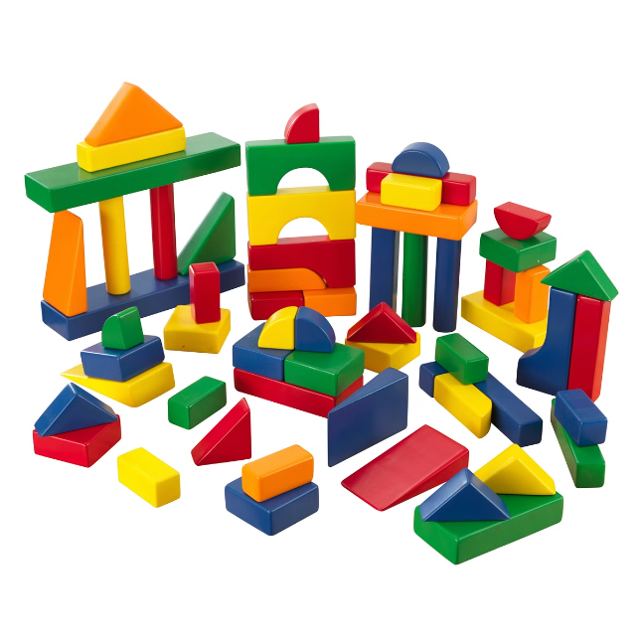
Konstruktivisme
Konstruktivisme menekankan bahwa siswa membangun pemahaman mereka sendiri melalui pengalaman dan interaksi.
1
Pembelajaran Aktif
Siswa diajak untuk aktif dalam proses pembelajaran, seperti melakukan eksperimen atau berdiskusi.
2
Pengalaman Konkret
Siswa belajar dengan menggunakan benda nyata dan pengalaman langsung untuk memahami konsep.
3
Kerjasama
Siswa bekerja sama dalam kelompok untuk membangun pemahaman dan menyelesaikan masalah bersama.

Slide 3
Teori Kognitif
Teori kognitif fokus pada proses berpikir siswa dalam mempelajari matematika.
Pemahaman Konsep
Penyelesaian Masalah
Siswa perlu memahami konsep matematika dengan baik agar dapat menyelesaikan masalah.
Siswa diajari strategi untuk memecahkan masalah matematika.
Membuat hubungan antar konsep.
Menganalisis masalah.
Memahami makna dan penerapan konsep.
Mengembangkan strategi solusi.
Mengevaluasi solusi.

Slide 4
Teori Perilaku
Teori perilaku menekankan peran penguatan dalam pembelajaran matematika.
1
Penguatan Positif
Memberikan hadiah atau pujian untuk perilaku yang diinginkan.
2
Penguatan Negatif
Menghapus stimulus yang tidak menyenangkan untuk meningkatkan perilaku.
3
Hukuman
Memberikan konsekuensi negatif untuk perilaku yang tidak diinginkan.

Slide 5
Teori Sosial-Kultural
Teori sosial-kultural menekankan peran sosial dan budaya dalam pembelajaran matematika.
Zona Perkembangan Proksimal
Siswa belajar dengan bantuan orang lain yang lebih berpengalaman.
Scaffolding
Dukungan yang diberikan guru untuk membantu siswa menyelesaikan tugas.
Interaksi Sosial
Siswa belajar dengan berdiskusi, berkolaborasi, dan berbagi ide dengan teman sebaya.

Slide 6
Penerapan Teori Pembelajaran
Penerapan teori pembelajaran matematika dapat meningkatkan efektivitas pembelajaran.
Pembelajaran Berpusat pada Siswa
Guru memberikan kesempatan kepada siswa untuk aktif dalam proses belajar.
Pembelajaran Diferensiasi
Guru menyesuaikan pembelajaran dengan kebutuhan individual siswa.
Pembelajaran Kolaboratif
Guru mendorong siswa untuk belajar bersama dalam kelompok.

Slide 7
Contoh Penerapan Teori
Misalnya, untuk mengajarkan konsep pecahan, guru dapat menerapkan teori konstruktivisme dengan menggunakan benda nyata seperti kue.
Teori
Contoh Penerapan
Konstruktivisme
Siswa membuat model pecahan dari kertas atau playdough.
Kognitif
Siswa menyelesaikan soal cerita tentang pecahan.
Perilaku
Siswa diberi poin untuk jawaban yang benar dalam kuis pecahan.

Slide 8
Kesimpulan
Teori pembelajaran matematika penting untuk memahami proses belajar siswa dan membantu mereka belajar dengan efektif.
Pentingnya Teori
Teori pembelajaran memberikan kerangka kerja untuk merancang pembelajaran yang efektif.
Pengetahuan Guru
Guru perlu memahami teori pembelajaran untuk dapat menerapkannya dalam pembelajaran.
Keberhasilan Siswa
Penerapan teori pembelajaran dapat membantu siswa mencapai keberhasilan dalam matematika.

